Slide 1
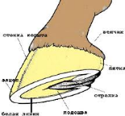
оюн моюн Юю дуюг дуюг хоюг Хоюгбан Хоюг-оол
о й у н
м о й у н

Slide 2
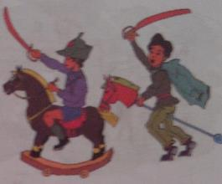
Оюн. Юра тывалап алгырган: - Аъдым чараш, бодум эрес. Оюун оя саяктадыйн. Шу-у! Юра эжи-биле ойнап тургаш, тывалап өөренип алганы ол-дур ийин. Эжи Хоюгбан тура дүшпейн, халдып олур. Олар кезээде кады ойнаар. Кажан-даа чогушпас өӊнүктер. Найырал деп чүве ол-ла болгай. Силер эштериӊер-биле найыралдыг силер бе? Кандыг оюннар ойнап тур силер?

Slide 3
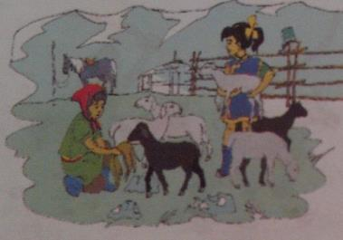
Хоюм. Кадарарда хоюм чараш, Харап көөрде, тейим бедик … Улустуӊ ырызы. Чаймаа биле Аяна угбашкылар аяс хүн хой кадарган. Бедик дагныӊ мээс талазында хою чаптып оъттай берген. Уруглар хоюн оожумнадыр дайгырып кааш, сайзанактап ойнап турган. Хоюм оъттаар кожагарда хоютку бар. Кокай аӊаа черле келбес. Хойларым ам кажаага дыштаныр.

Slide 4
Кокай – бөрү. Сөзүглелден я, ю, ъ кирген сөстерни тыпкаш, ушта бижиӊер.
а | ы | о | у | э | и | ө | ү | л | м | н | ӊ | р | й | б | в | г | д | ж | з |  |  |  |  | ъ
я |  | ё | ю | е |  |  |  |  |  |  |  |  |  | п |  | к | т | ш | с |  |  | ч

